Slide 1
Teatras Tarpukariu

Slide 2
Tarpukaris
Tarpukariu (1918 - 1939 m.) dabartiniame Vakarų pasaulyje laikomas periodas nuo Pirmojo pasaulinio karo pabaigos iki Antrojo pasaulinio karo pradžios. Šiuo laikotarpiu didesnėje pasaulio dalyje vyravo sumaištis. Europa siekė atsitiesti po Pirmojo pasaulinio karo. Lietuva tapo nepriklausoma valstybe. Tai padėjo atsigauti ir Lietuvos teatro kultūrai.

Slide 3
Nauji Teatrai
· 1930 m. įkurtas “Vaidilos” teatras. 1920 m. rudenį - Dramos vaidykla (dabar - Kauno akademinis dramos teatras) ir Operos vaidykla (dabar - Lietuvos nacionalinis operos ir baleto teatras).
· Iki 1940 m. Kaune ir Šiauliuose veikė Karių teatrai (Kaune įsteigtas 1919 m., o Šiauliuose - 1922 m.)
· Tuo laikotarpiu Lietuvoje po keletą metų veikė Tautos bei Vilkolakio teatrai ir 9 trupės.
· 1931 m. teatras įsteigtas Šiauliuose (1935-1939 jis veikė Klaipėdoje).

Slide 4

Kauno dramos teatras (i)
· 1920–1922 m. – Dramos vaidykla
· 1922–1925 m. – Valstybinis dramos teatras
· 1925–1940 m. – Valstybės teatras

Slide 5
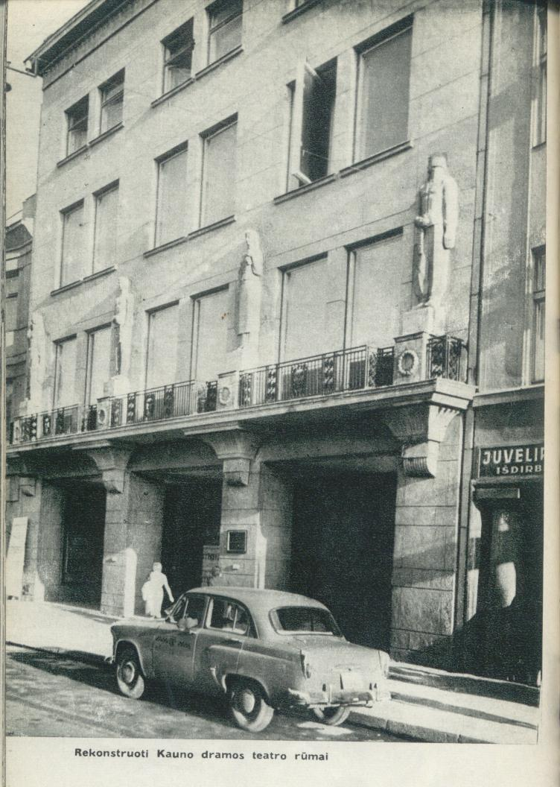
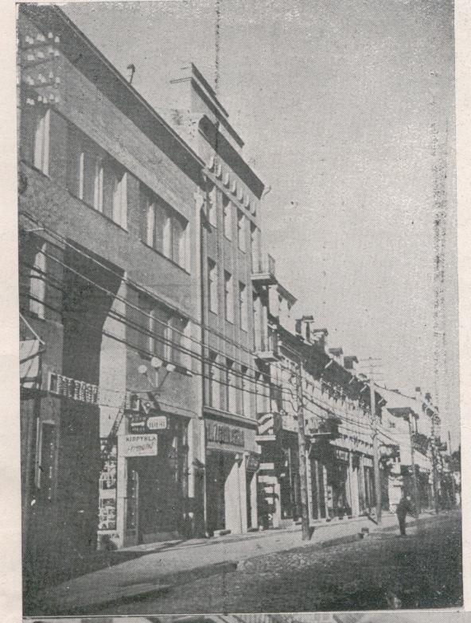

Slide 6
Kauno dramos teatras (ii)
Pirmasis spektaklis – Hermano Sudermanno „Joninės“ (1920 m. gruodžio 19 d., režisierius Juozas Vaičkus), suvaidintas Kauno miesto teatro rūmuose (dab. Kauno muzikinis teatras).

Slide 7
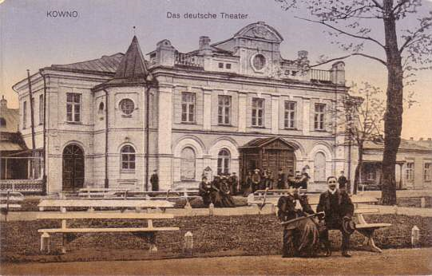
Kauno miesto teatro rūmai

Slide 8
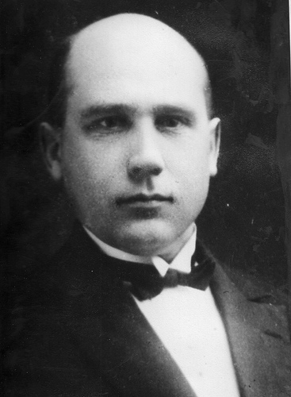
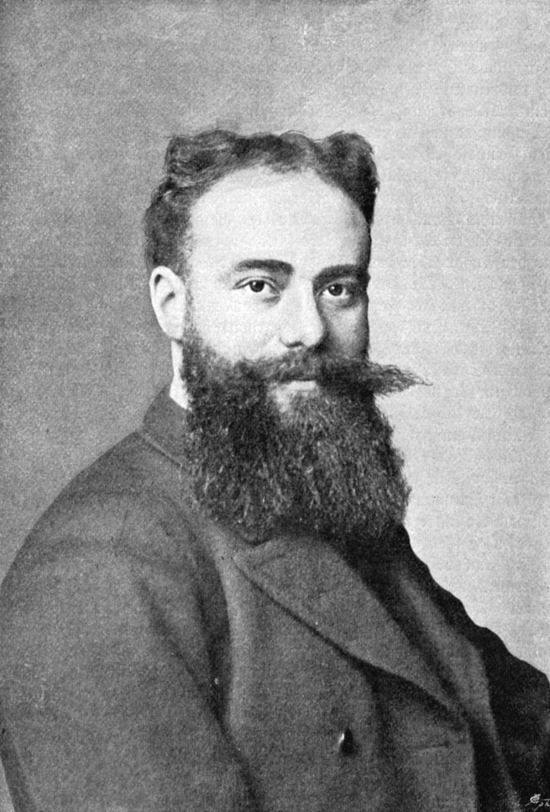
Juozas Vaičkus Hermanas Sudermannas

Slide 9
Kauno dramos teatras (iii)
Aleksandras Kupstas, Juozas Laucius, Stasys Pilka, Ona Rymaitė, Juozas Siparis, Ipolitas Tvirbutas, Teofilija Dragūnaitė-Vaičiūnienė, Antanina Vainiūnaitė-Kubertavičienė, Nelė Vosyliūtė-Dauguvietienė, Elena Žalinkevičaitė-Petrauskienė.

Slide 10
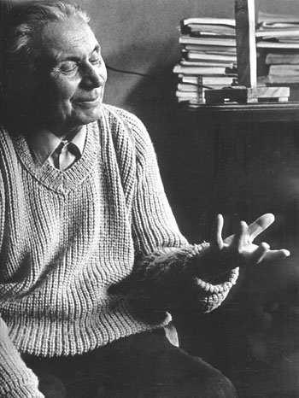
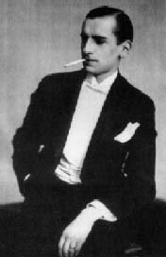
Juozas Siparis Ipolitas Tvirbutas

Slide 11
Karių teatras (i)
Išsivystė iš Karių prietelių draugijos dramos mėgėjų kuopos, įsisteigusios 1919 m. Kareivių klube (Maironio g., nr. 3). Vadovas – pulkininkas Vladas Braziulevičius. Nuo 1920 m. – Karių teatras.
Karių teatras savo spektaklius pristatydavo Lietuvos karinėms įguloms ir visuomenei. Didžiąją teatro repertuaro dalį sudarė mėgėjų teatrų vaidinami dramos veikalai.

Slide 12
Karių teatras (ii)
Pastatyti spektakliai
Petras Pundzevičius-Petliukas „Velnias – ne boba“,
Sofija Kymantaitė-Čiurlionienė „Kuprotas oželis“,
Mikas Petrauskas „Užburtas kunigaikštis“.

Slide 13
Karių teatras (iii)
Teatre vaidinę aktoriai:
Emilija Grinkevičiūtė,
Ona Juodytė,
Antanas Mackevičius,
Antanas Zauka,
Antanas Gedmantas.

Slide 14
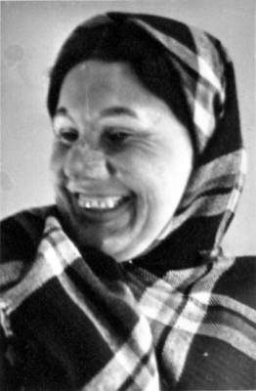
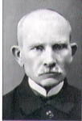
Ona Juodytė Antanas Zauka

Slide 15
Lietuvos nacionalinis operos ir baleto teatras
1920 m. pabaigoje Kaune įsteigta Operos vaidykla. Pirmasis spektaklis - Giuseppe Verdi „Traviata“. 1922 m. pradžioje Vaidykla buvo suvalstybinta. 1925 m. baleto trupė atliko pirmąjį savarankišką spektaklį - Leo Delibes'o „Coppelia".
Vokietijai okupavus Lietuvą, 1941 m. pabaigoje Vilniuje buvo įsteigtas operos teatras.

Slide 16
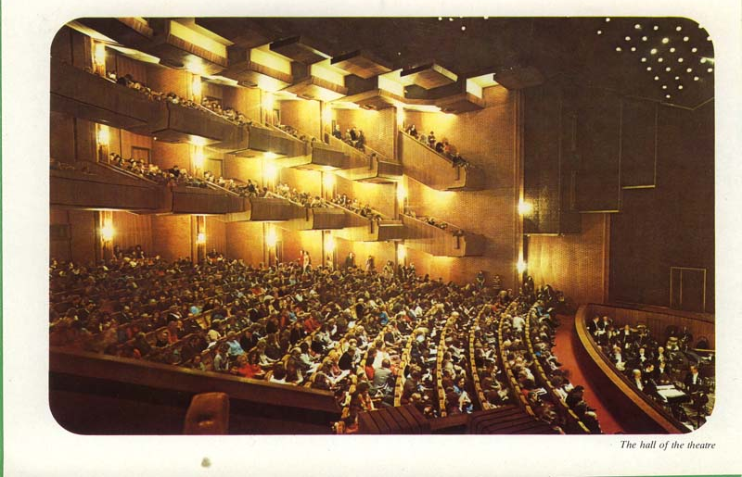

Slide 17
Šiaulių dramos teatras
Teatras įkurtas 1931 metų rugsėjo 23 dieną, pirmasis spektaklis - Karlo Goccio „Princesė Turandot″ (režisierius Borisas Dauguvietis). Po 75-erių metų pertraukos šį legendinį spektaklį Šiaulių scenoje vėl pastatė režisierius Aidas Giniotis.

Slide 18


Slide 19
AČIŪ UŽ DĖMESĮ

